Slide 1
8.1 Additional Negatives Using opposites
Paul a encore des corvées à faire.
Paul n’a plus de corvées à faire.
Tout est facile.
Rien n’est facile.

Slide 2
Je dois balayer et nettoyer.
Je ne dois ni balayer ni nettoyer.
Ma soeur a beaucoup mangé au restaurant.
Ma soeur n’a rien mangé au restaurant.

Slide 3
Papa sort toujours le chien à 8H.
Papa ne sort jamais le chien à 8 H.
Maman a vidé la lave-vaisselle.
Personne n’a vidé la lave-vaisselle.

Slide 4
Suzette a déjà fini les devoirs.
Suzette n’a pas encore fini les devoirs.

Slide 5
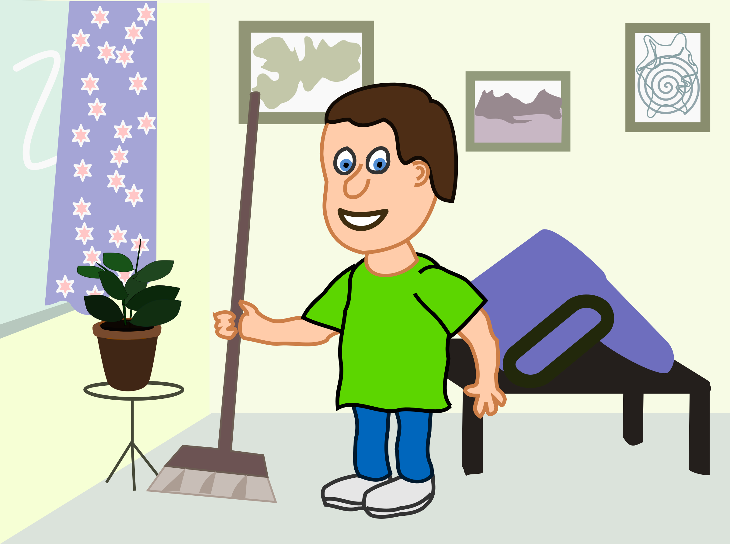
Je n’arrose jamais les plantes.
Il ne nettoie plus.

Slide 6
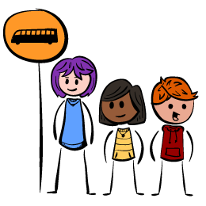
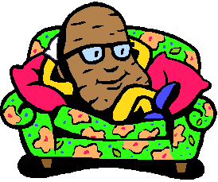
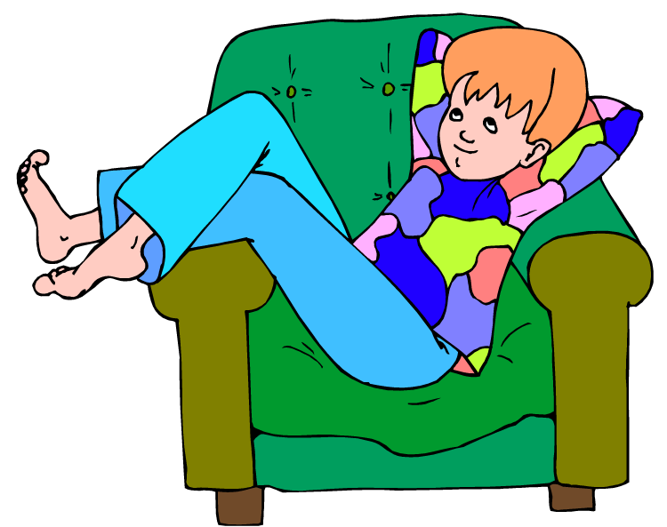
Nous n’attendons personne.
Ils/Elles ne font rien.

Slide 7
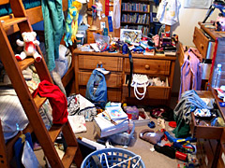
Elle n’est ni sportive ni créative.
Personne n’a répondu.
Rien n’est fini.

